Slide 1
Formules maken bij een grafiek
Formule bij een grafiek
Notes:
1
1

Slide 2
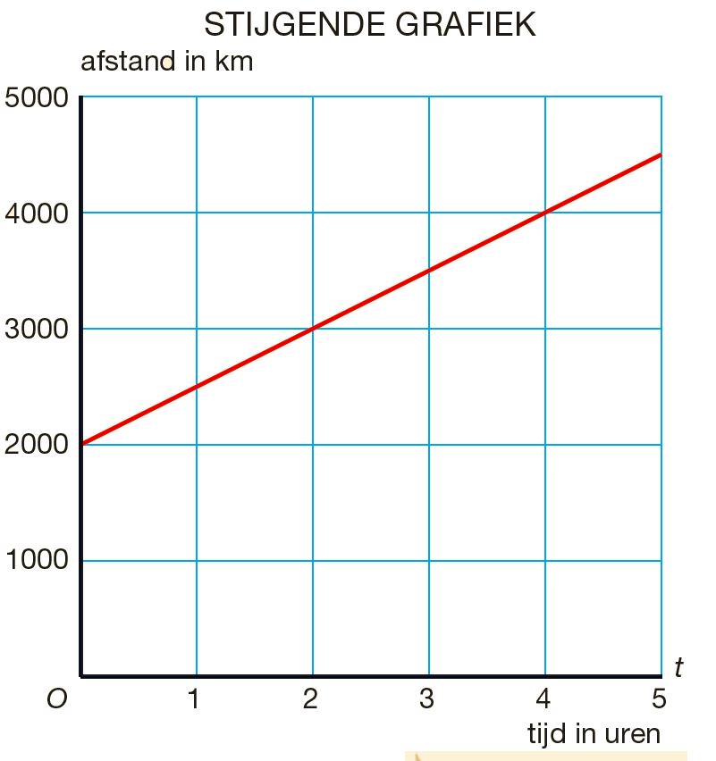
Formule bij een grafiek
Theorie
De grafiek hiernaast is een rechte lijn.
afstand in km
Bij zo’n grafiek kun je een formule maken.
Daarvoor heb je nodig: de variabelen, het begingetal en het stijggetal.
500
500
Een formule bij een grafiek maken doe je in stapjes.
1
2000
stijggetal
3 Het stijggetal: elk uur komt er 500 km bij.
4 Het stijggetal hoort bij de variabele op de horizontale as.
1 Begin met de variabele die bij de verticale as staat.
2 Het begingetal komt direct na de =
Omdat de variabele een letter is moet er een verklaring bij met de grootheid en de eenheid.
Zet het = teken erachter.
t
begingetal
afstand in km
=
2000
+
500
t
t: tijd in uren.

